Slide 1
CalendarX
Praktikum XML-Technologie SoSe2015
24. August 2015

Slide 2
Team
David Becher <david.becher@mytum.de
Charis-Nicolas Georgiou <georgiou@in.tum.de>
Chahir Jeljeli <foo@bar.de>
Aryan Borhani <foo@bar.de>

Slide 3
Features
Anzeige von Terminen in Tages-, Wochen- bzw. Monatssicht
Editieren von Terminen:
  Ganze Terminserie oder
  Einzelner Termin einer Serie
Anlegen eines neuen Termins/ einer neuen Terminserie

Slide 4
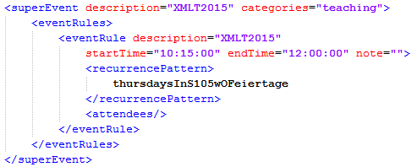
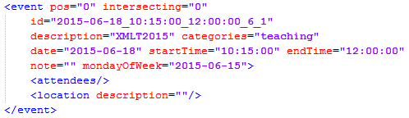
XQuery
XQuery
sampleCalendarX.xml
simpleEvents.xml
eventRules mit recurrencePattern
Events eines Tages/einer Woche/
eines Monats mit tatsächlichen Daten

Slide 5
XQuery
Xquery-functions, die entsprechend der gewählten Sicht
aufgerufen werden:
getEvents:getEventsForDay($date)
getEvents:getEventsForWeek($date)
getEvents:getEventsForMonth($date)
Hilfsfunktionen wurden in helperFunctions.xqm definiert.

Slide 6
XQuery
Beispiel: getEventsForWeek:
Finde (Event-)Tage der Woche
Für jeden Eventtag, für jede EventRule: prüfe ob Tag in pattern (Funktion helper:isDateInPattern($date as xs:date, $patternName as xs:string))
Dazu: switch…case mit jeweils boolschem XQuery-Ausdruck
Bei den complexPattern: rekursiver Aufrufruf von helper:isDateInPattern

Slide 7
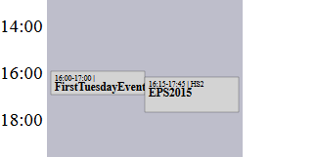
XQuery: Probleme
Alle sich zeitlich überschneidende Events sollen im SVG sichtbar sein, dürfen also nicht übereinander dargestellt werden (sondern nebeneinander!)
Vorbereitung in XQuery: Berechnung von Anzahl parallel stattfindenden Events und Positionsnummer:

Slide 8
XQuery: Probleme
Es werden bei der Monatsansicht immer nur ganze Wochen angezeigt
Es kann also sein, dass noch Events aus dem vorherigen Monat und dem nächsten Monat generiert werden müssen, um alle Events für die Monatssicht zu haben

Slide 9
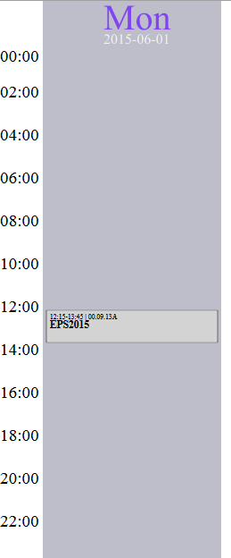
XSLT
Tages-Sicht:

Slide 10
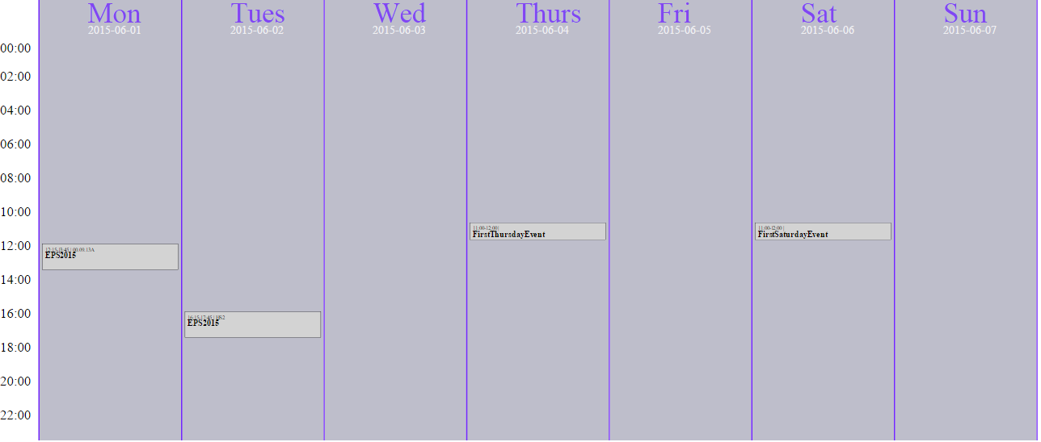
XSLT
Wochen-Sicht:

Slide 11
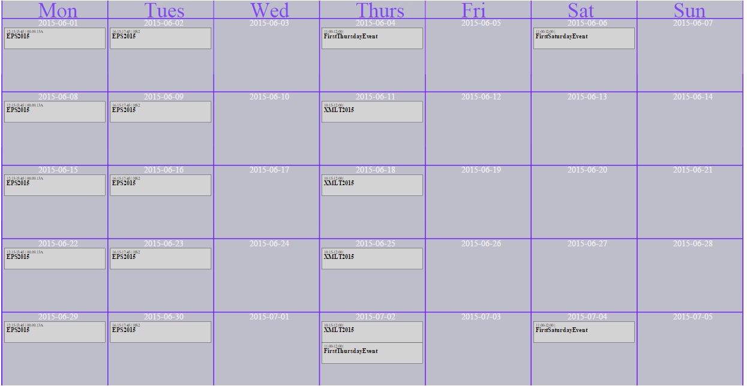
XSLT
Monats-Sicht:

Slide 12
XSLT
Erzeugen der Kalender-Sichten:
myFunctions.xsl
calendarXTransform.xslt
+
sampleCalendarX.xml
SVG

Slide 13
XSLT
calendarXTransform.xslt
Parameter | Typ | Beispiel
requestedDate | xs:date | xs:date('2015-06-09')
packedView | xs:boolean | xs:boolean('false')
mode | xs:string | xs:string('Month')

Slide 14
XSLT
Vorgehen:
Generiere alle Tasks (foo:generateBasicTask)
Generiere alle Tage (foo:printDayAndDate)
Referenziere alle Tasks jeden Tages und verschiebe entsprechend
Zeige Day/Week/Month-Sicht an und referenziere dabei jeweils die Tage

Slide 15



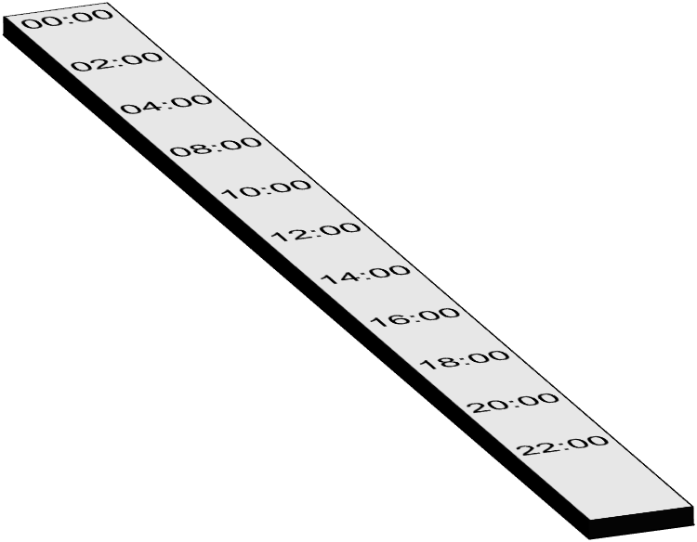

XSLT
Liste:
Tagessicht
#T2015-06-01_12:15:00_13:45:00_2_1
Standard:
foo:printDayAndDate
#TIMES

Slide 16






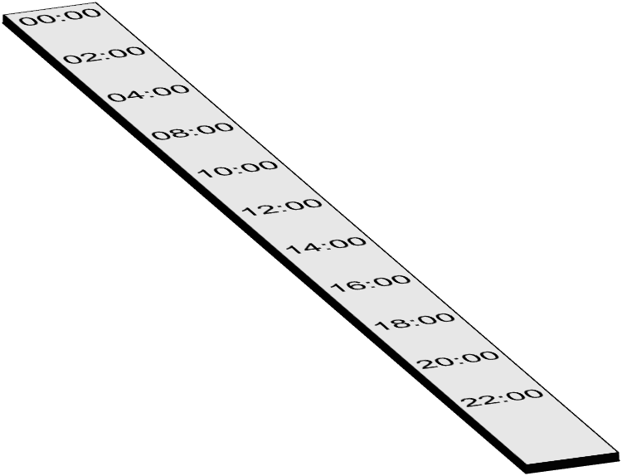


XSLT
Woche
foo:printDayAndDate
#T2015-06-03
#T2015-06-01
foo:printDayAndDate
#T2015-06-02
foo:printDayAndDate

Slide 17










XSLT
Monat
foo:printDayAndDate
#T2015-06-02
#T2015-06-10
foo:printDayAndDate
#T2015-06-03
#T2015-06-01
foo:printDayAndDate
#T2015-06-09
foo:printDayAndDate
foo:printDayAndDate
#T2015-06-08

Slide 18
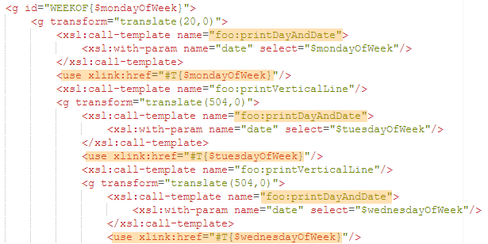
XSLT
Wichtig bei Wochen-/Monatssicht:
Tage ohne Events wurden nicht zuvor generiert, können also nicht mittels use referenziert werden!
Deshalb immer zuerst mittels foo:printDayAndDate den leeren Tag generieren, danach den Tag mittels use referenzieren:

Slide 19
XForms
Alternative zu normalen HTML Forms
Model View Controller Concept
Wird als unser Front-End benutzt
Problem:
  Es existiert kein Xforms Kompatibler Browser heutzutage
  eXist unterstützt Server-Seitige Produzierung(betterForms)
  Aber auch „Client-Seitig“ mit XSLTForms
Entscheidung für XSLTForms

Slide 20
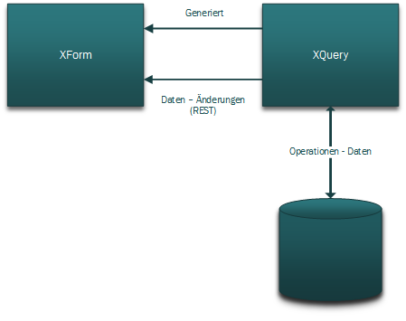
XRX
Unsere Anwendung basiert auf XRX
Das heißt XForm generiert durch XQuery
Andere XQueries untestützen funktionen auf der Datenbank in Kombination XForm Elementen

Slide 21

Aufbau Front-End als XRX
Basis Block unserer Applikation: getViews Xquery
getViews:
  XQuery generiert Xform
  „Frontpage“ im Kalendar.
  Unterstützt unsere 3 Sichten
  Generiert SVG
  Verlinkung zum einfügen eines neuen Termins

Slide 22
Vorführung und Erklärung von getViews
<< IM BROWSER >>

Slide 23
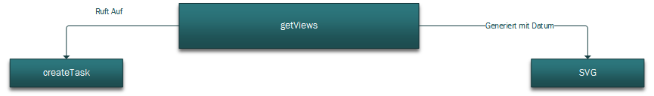
XRX – getViews Verlinkungen
SVG ➔ Erlaubt verlinkung zum Anschauen und Bearbeiten eines Ereignisses
Haben wir über GET-Implementiert leider (Praktischer und Intuitiver für Benutzer)

Slide 24
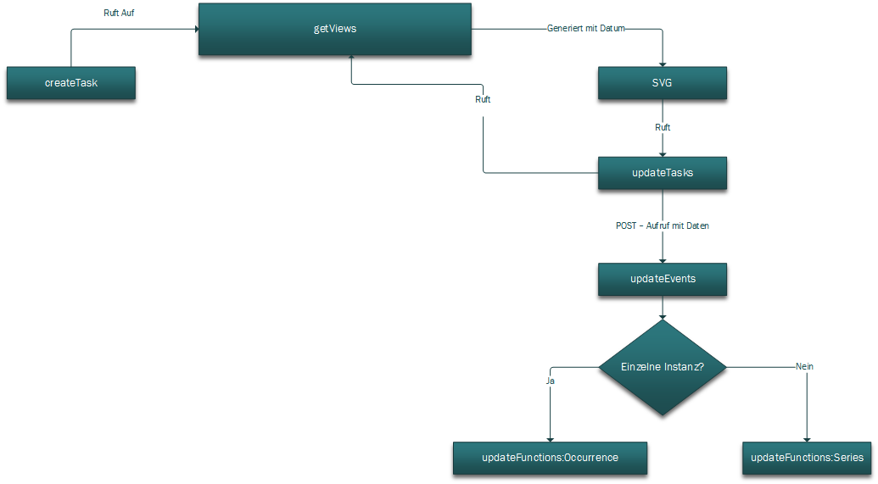
XRX → updateTasks

Slide 25
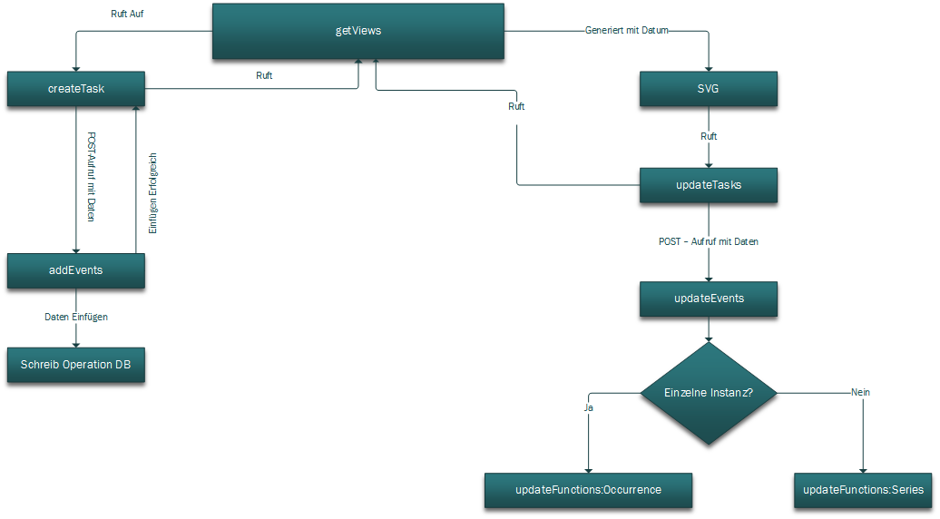
XRX → Nach Einbindung von createTask

